Slide 1
NIST LWC Permutation based
https://youtu.be/DyywErhwpE8

Slide 2
IoT
사물인터넷(IoT) 이전에 볼 수 없었던 인간의 생활 환경을 변화
민감한 소비자 정보를 수집, 저장 및 전송하는 연결된 장치로 구성
Ex) 회사가 가정의 스마트 계량기에서 전기 사용 정보를 자동으로 수집
IoT 시대에는 보안 통신이 중요
기밀성과 인증이라는 두 가지 주요 문제로 장치와 통신 채널을 신뢰
기밀성 : 암호화 프로토콜, 인증 : 해시 알고리즘 프로토콜
기밀성과 인증을 모두 제공하는 암호화 프로토콜을 인증 암호화(AE)
NIST는 경량 암호화 표준화 프로세스의 일부로 2018년 8월에 선택적 해싱 알고리즘이 있는 경량 AEAD 체계에 대한 요청을 발표

Slide 3
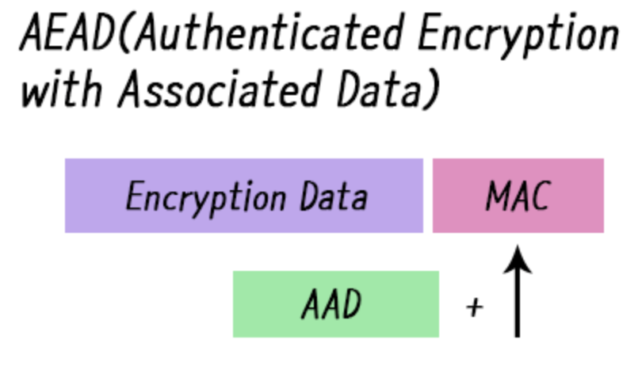
AEAD
암호화는 평문과 비밀 키를 사용하여 암호문과 태그를 생성
복호화는 태그, 암호문 및 비밀 키를 사용하여 태그가 확인 프로세스를 통과하는 경우에만 평문를 생성
네트워크 프로토콜과 같은 실제 응용 프로그램은 비밀(메시지)과 비밀이 아닌(주소) 정보로 구성
비밀정보만 암호화하고 비밀정보와 비밀이 아닌 정보를 모두 인증하는 것이 필수적
AEAD(Authenticated Encryption with Associated Data)의 개념을 사용

Slide 4
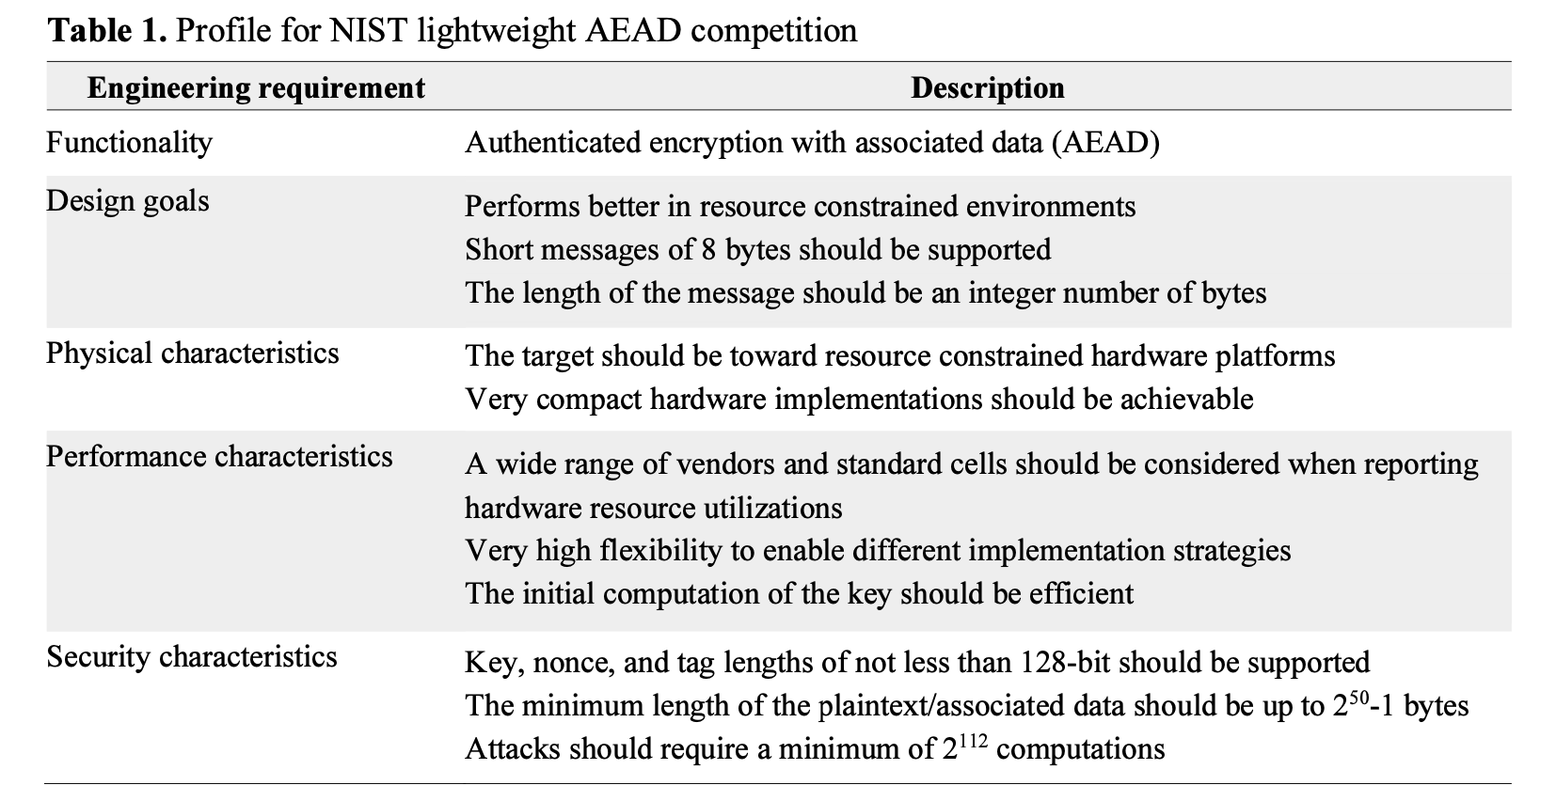
NIST PQC
NIST는 경량 암호화 표준화 프로세스의 일부로 2018년 8월에 선택적 해싱 알고리즘이 있는 경량 AEAD 체계에 대한 요청을 발표
2019년 8월에 제출된 57건 중 32건이 2차 대회에 진출
2021년 5월 10개의 알고리즘이 결선 진출
Permutation based
ASCON, Elephant, ISAP, Photon-Beetle, Sparkle, Xoodyak
Block cipher based
GIFT-COFB, TinyJambu
Stream cipher based
Grain128-AEAD
Romulus
Tweakable block cipher based

Slide 5
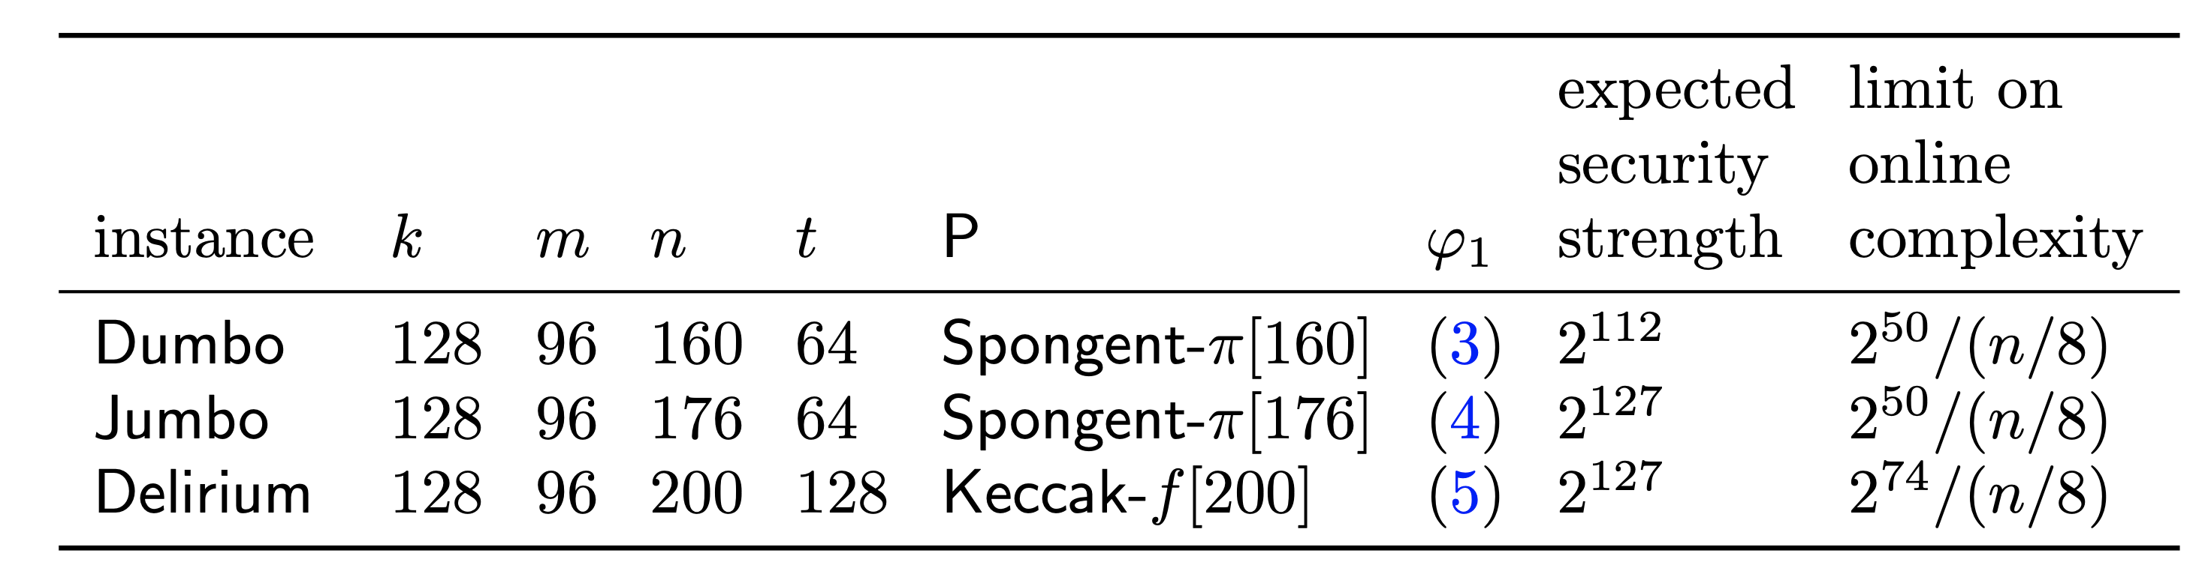
Elephant
Nonce-based encrypt-then-MAC construction
Counter mode + LightMAC 메시지 인증
Spongent, Keccak 순열 사용
병렬화, 온라인, 인버스-프리

Slide 6
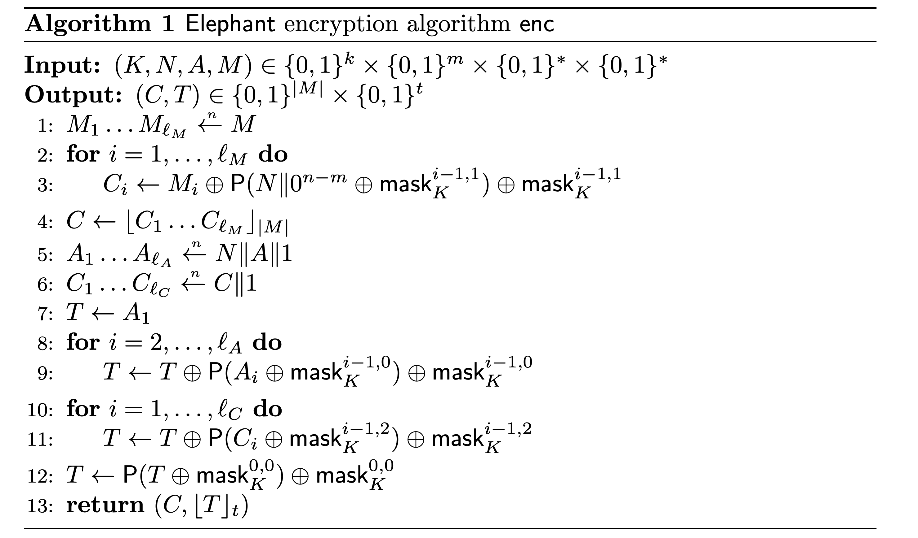
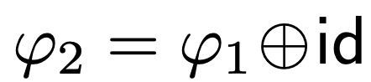
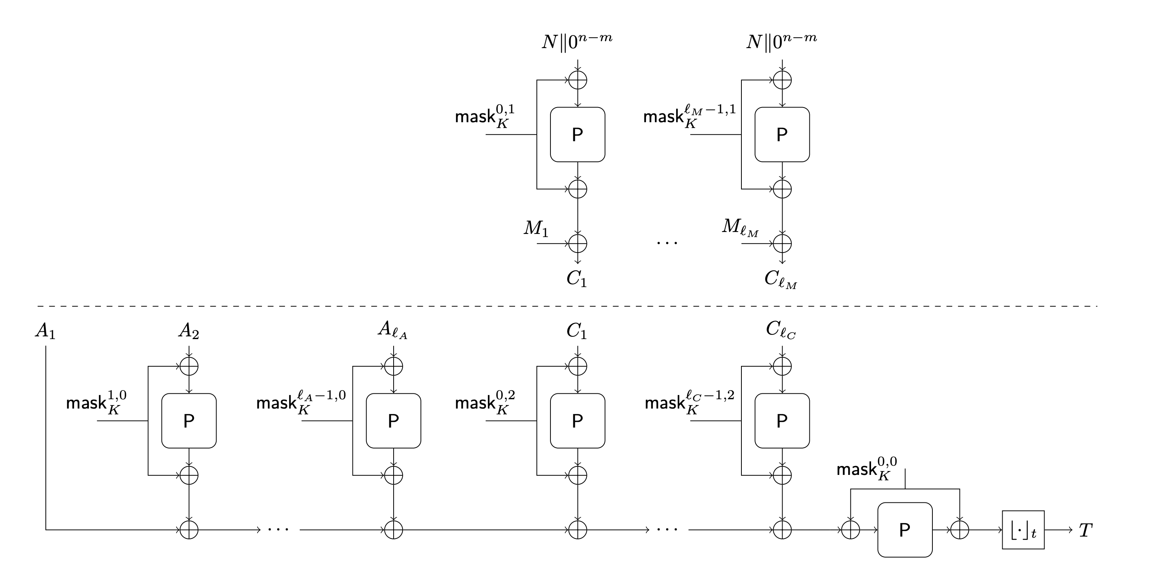
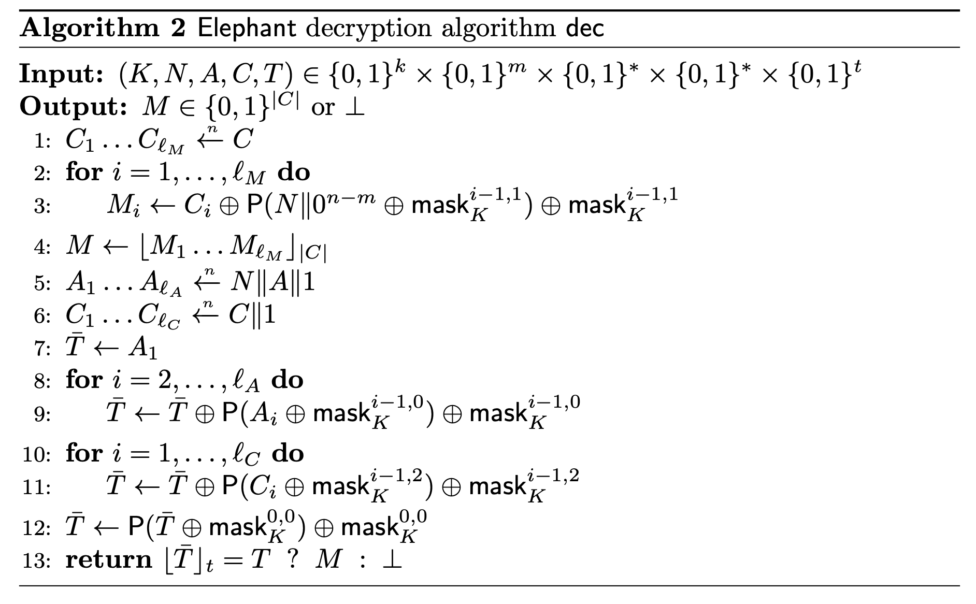
Elephant

Slide 7
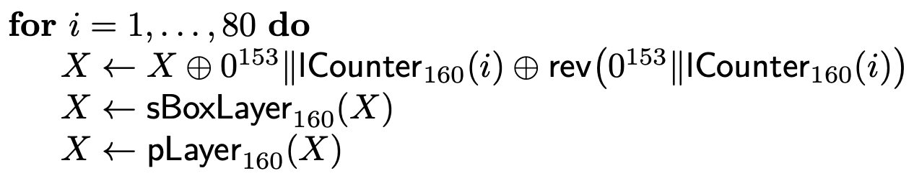
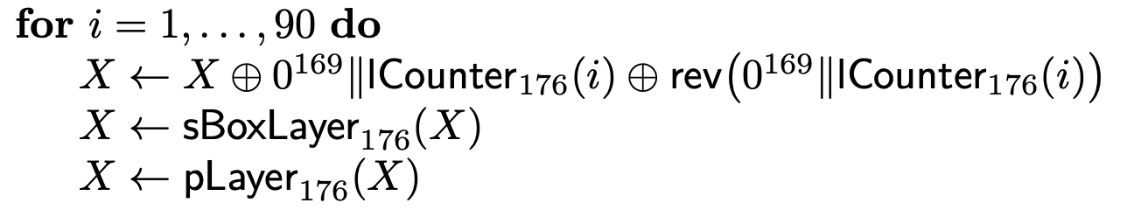
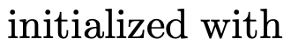
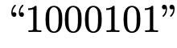
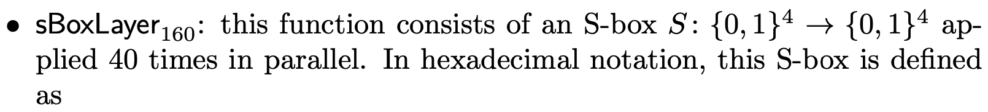
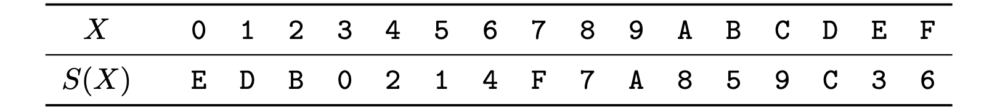
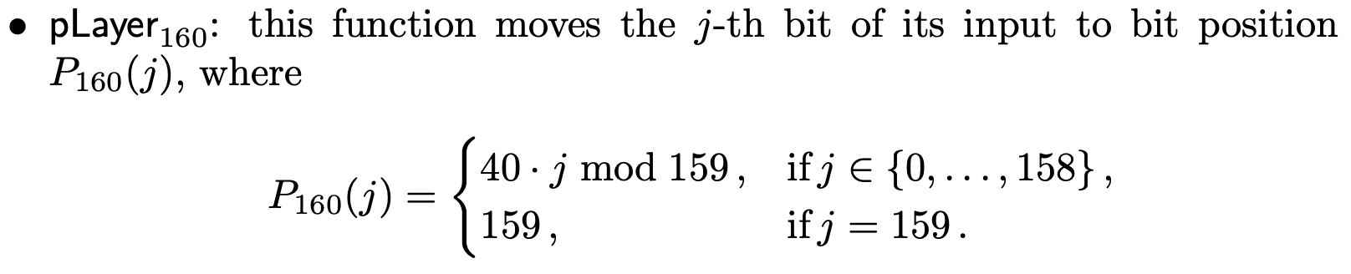
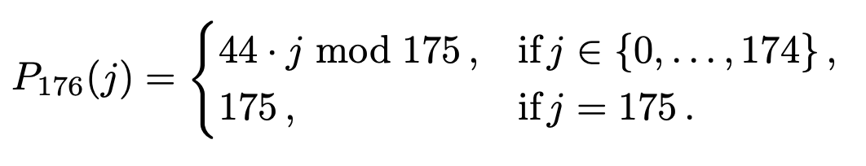
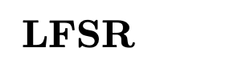
Dumbo, Jumbo

Slide 8
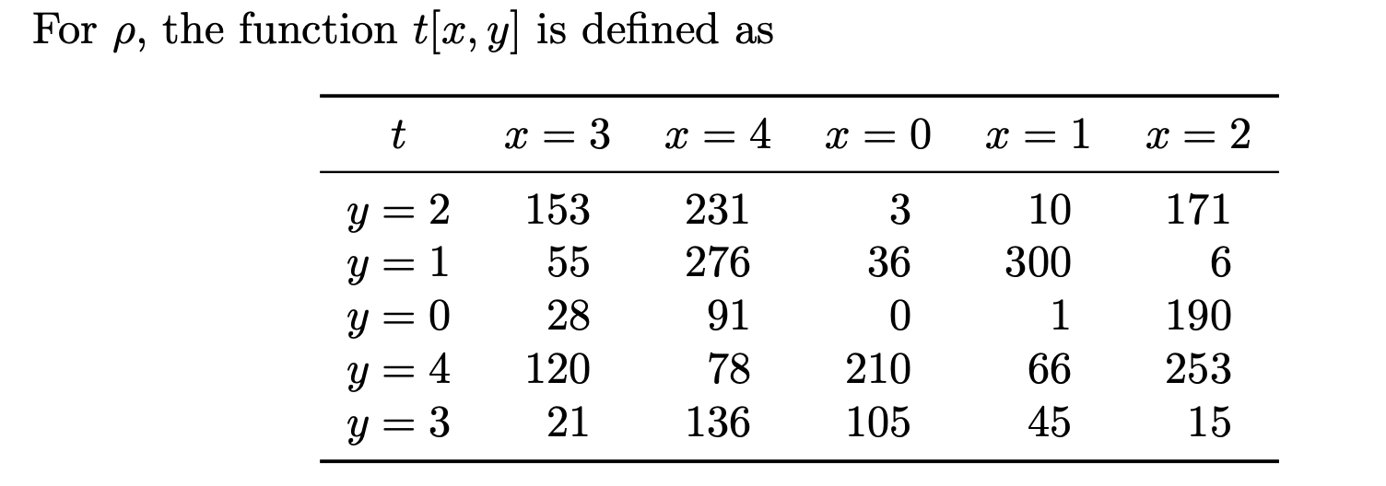
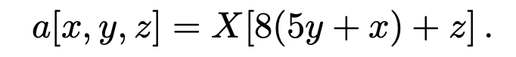
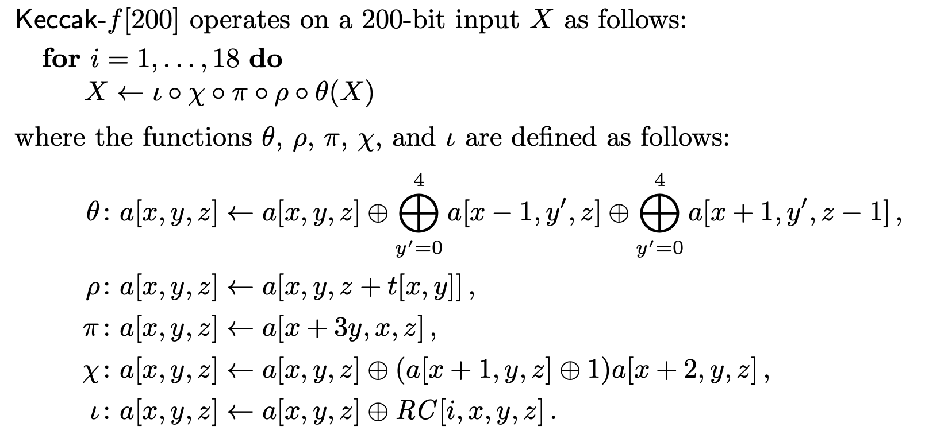
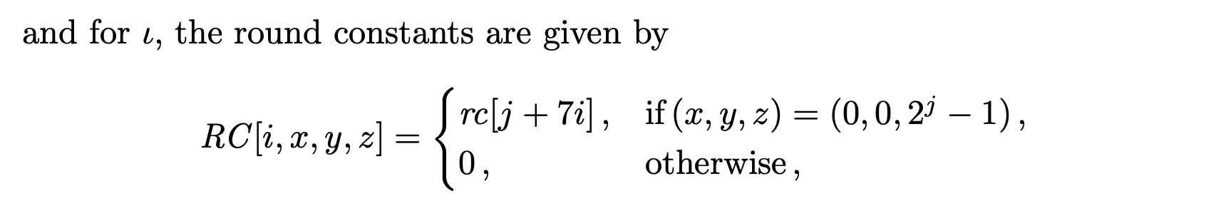
Delirium

Slide 9
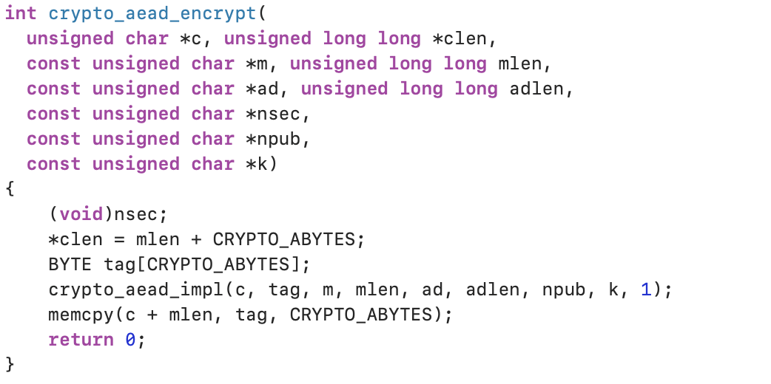
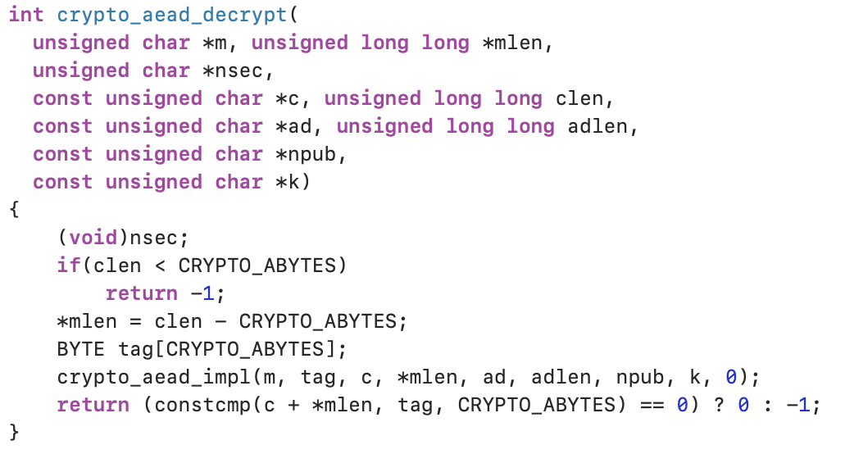
Aead e, d

Slide 10
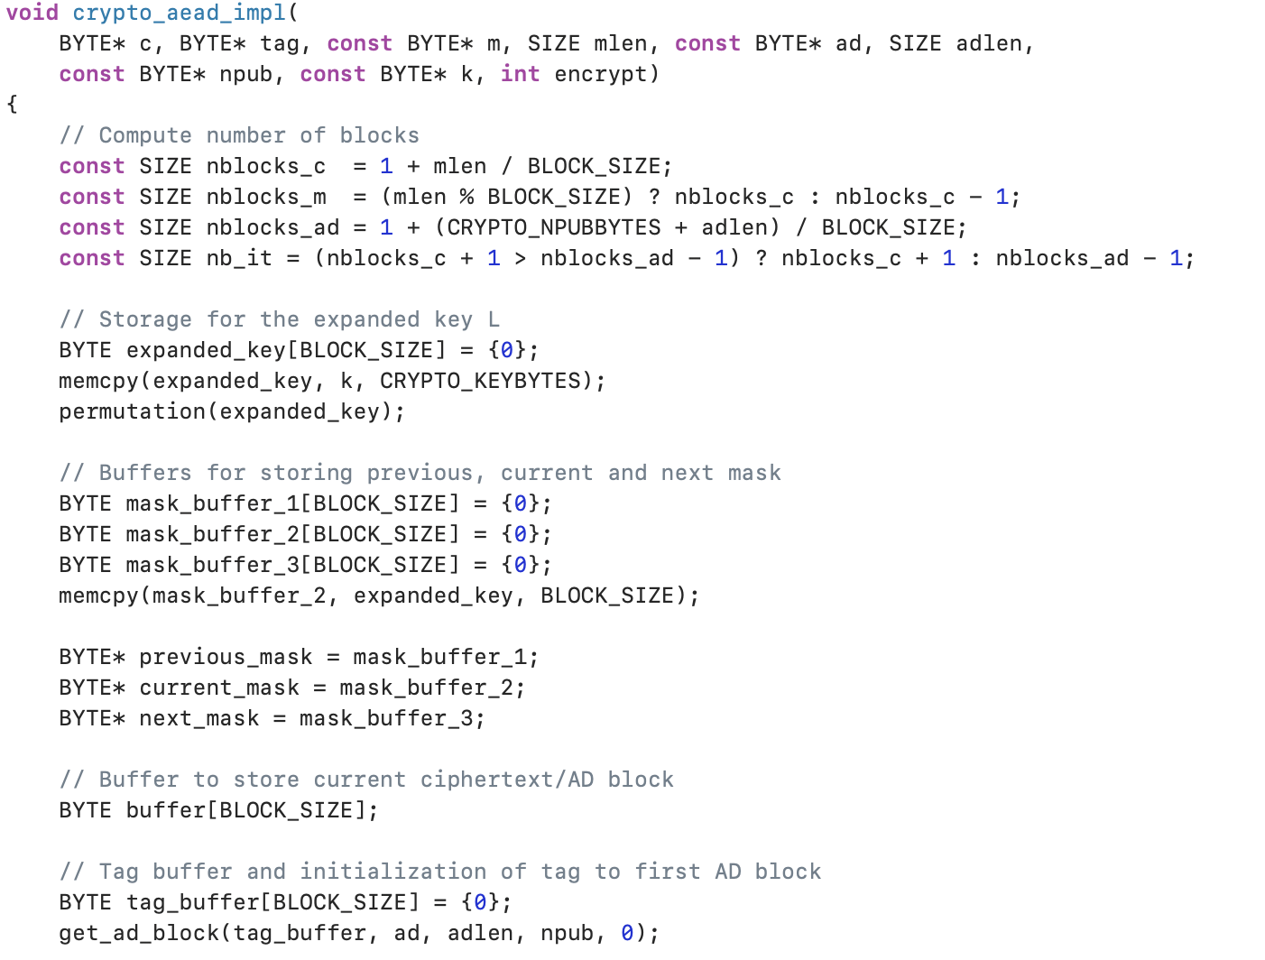

Slide 11
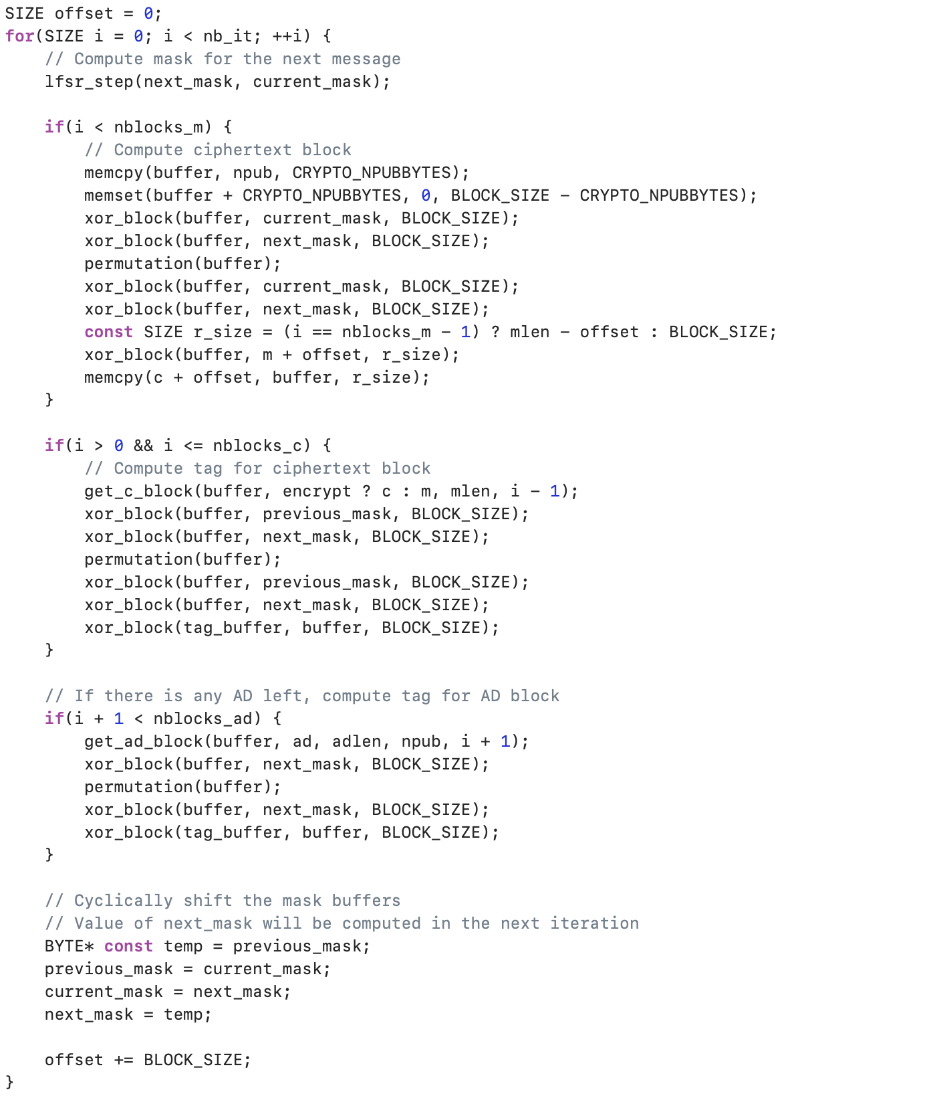
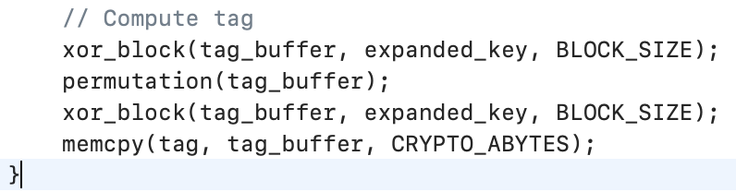

Slide 12
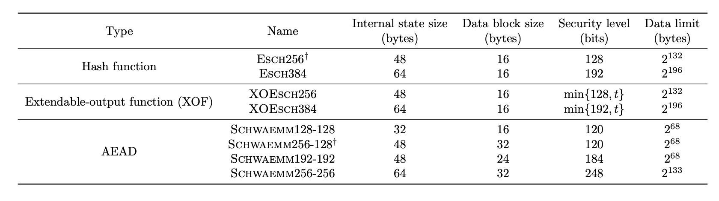
SPARKLE
모든 플랫폼에 빠른 소프트웨어 암호화를 제공하는 것
SHA-3와 같이 스펀지 구조
병렬화, 온라인, 인버스-프리
Sparkle 계열의 순열을 사용하여 구축
Efficient, Sponge-based, and Cheap Hashing
Sponge-based Cipher for Hardened but Weightless Authenticated Encryption on Many Microcontrollers
SPARx, but Key LEss.

Slide 13
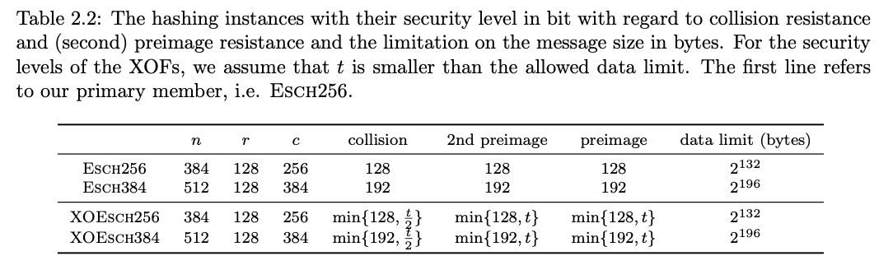
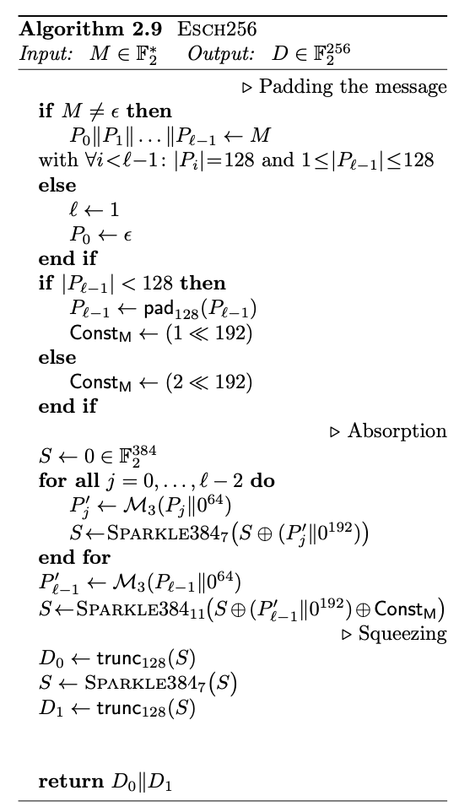
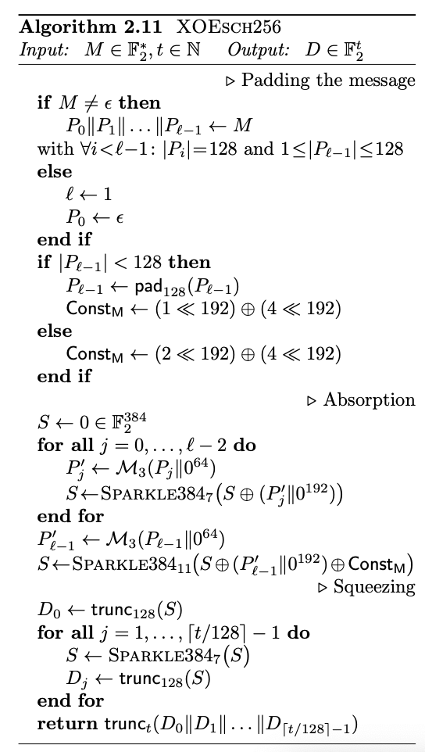
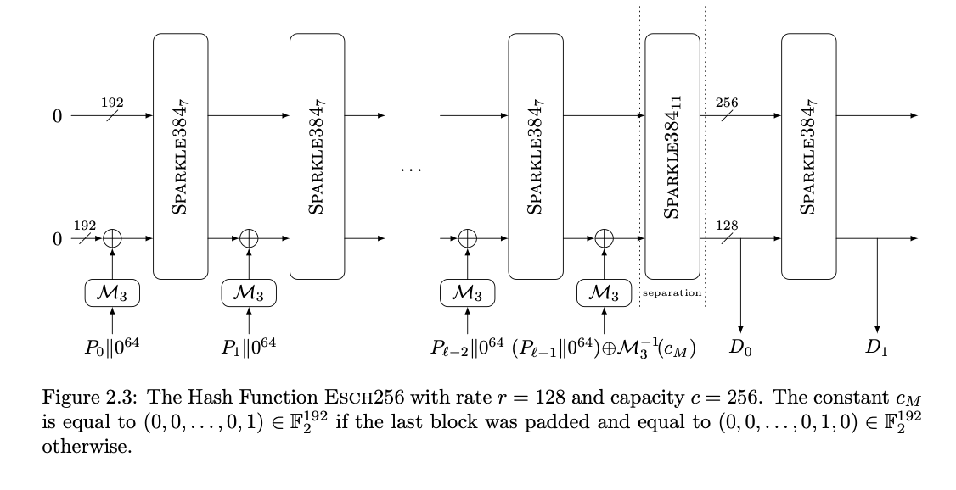
SPARKLE

Slide 14
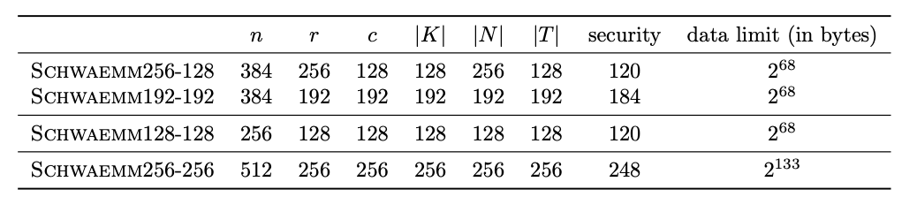
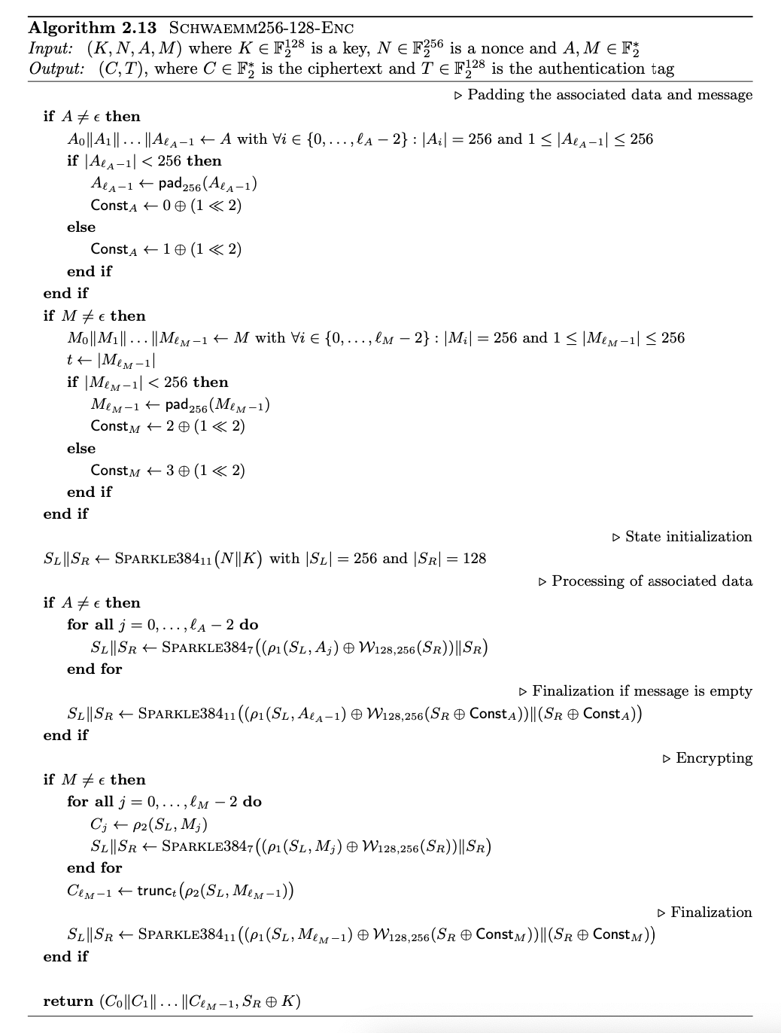
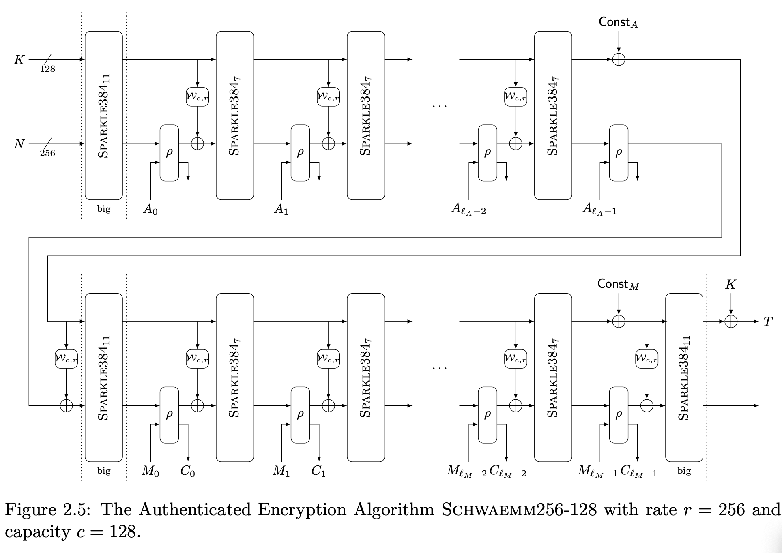

Slide 15
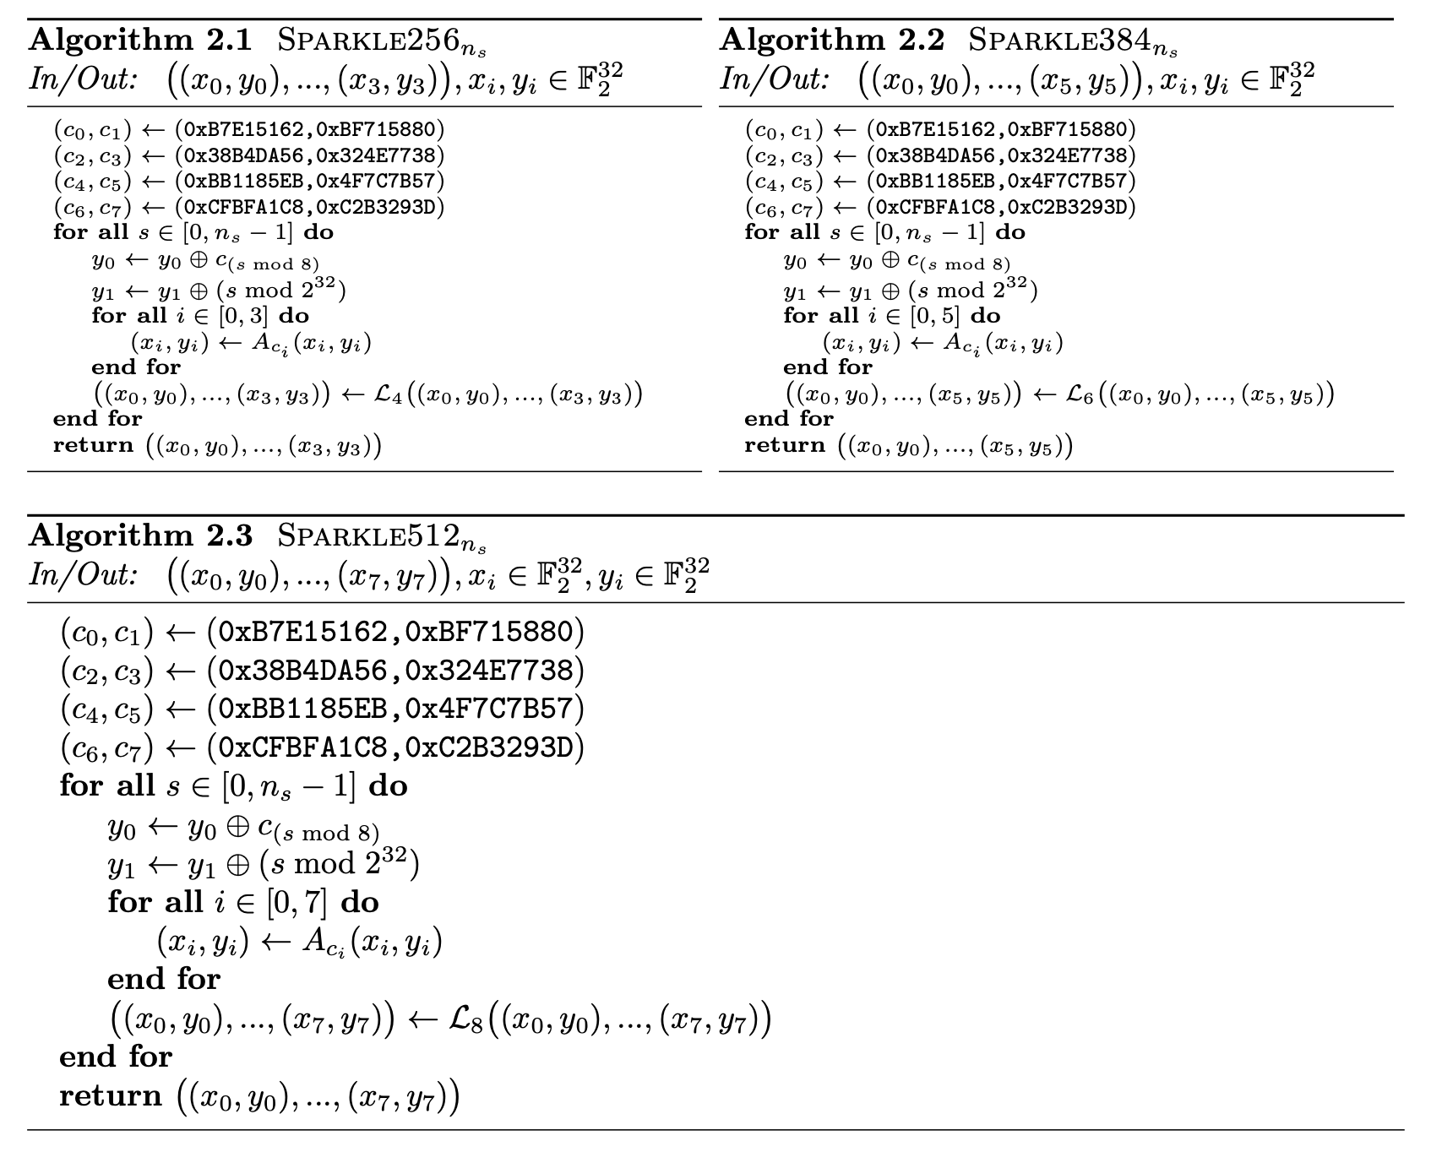
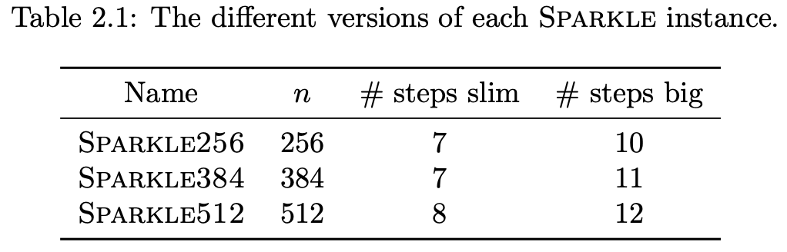
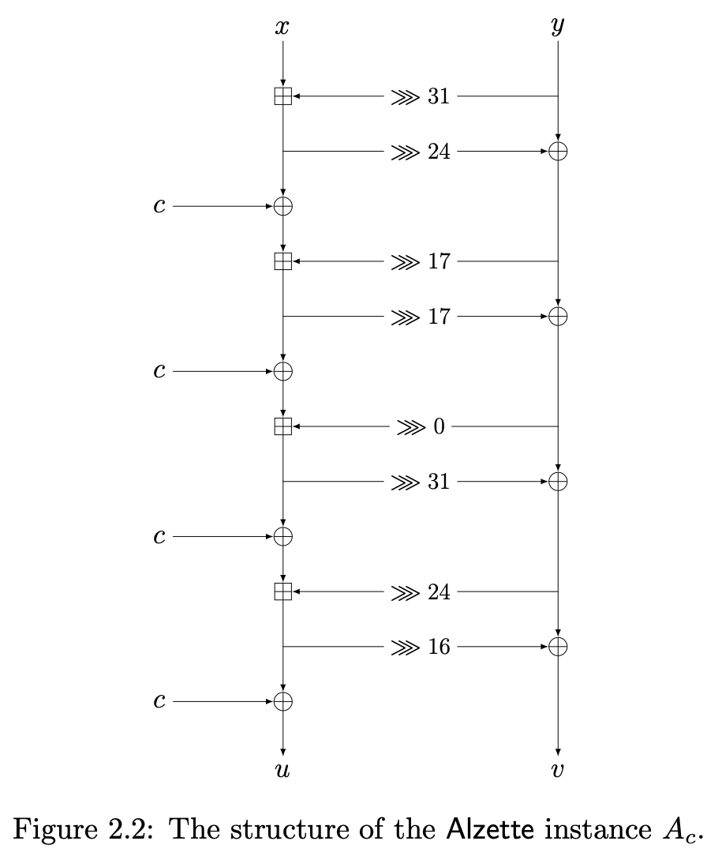
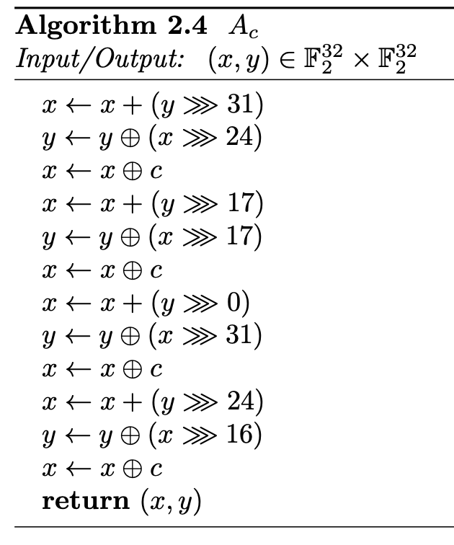
SPARKLE

Slide 16
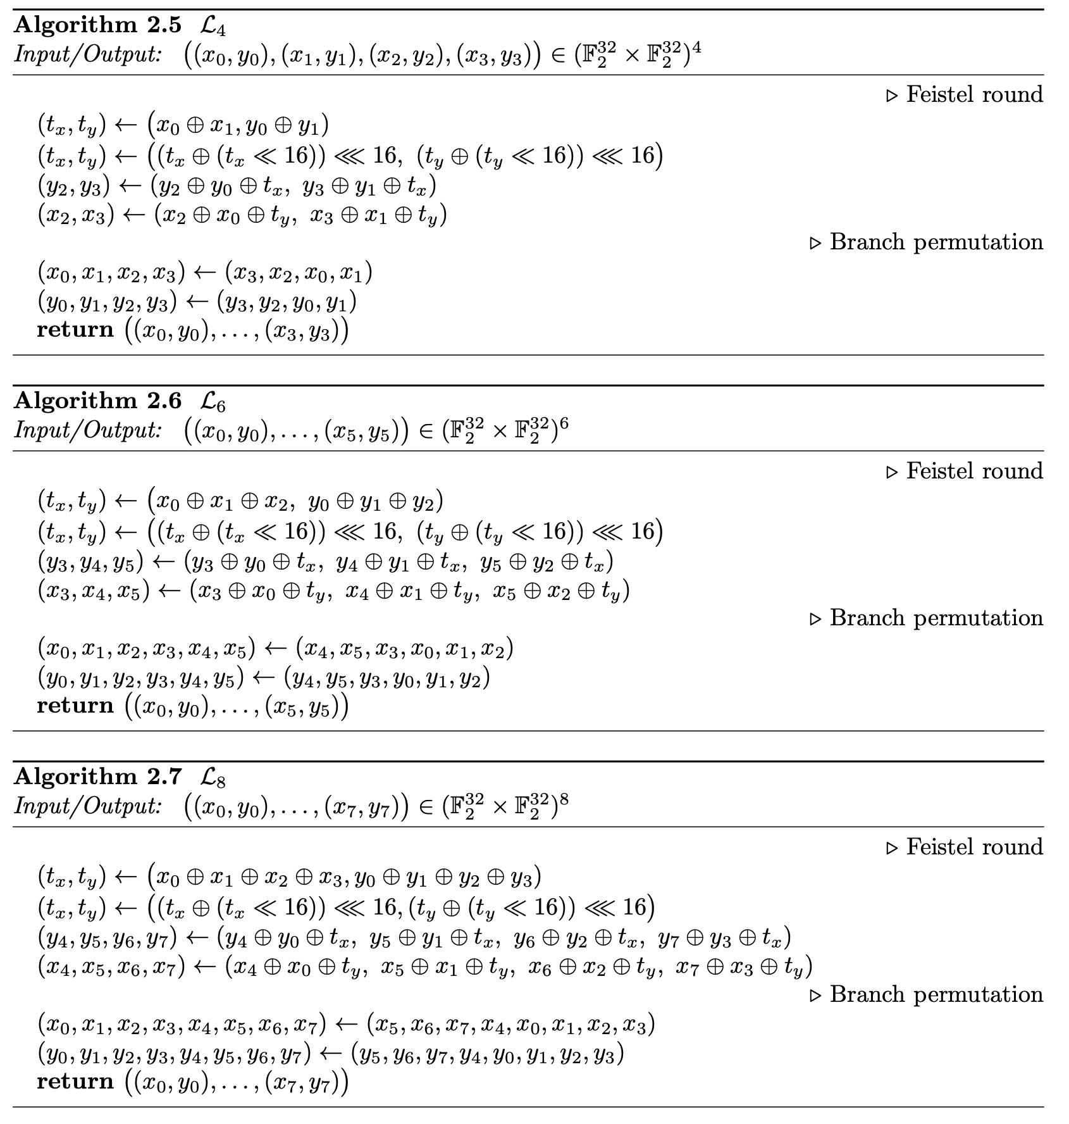
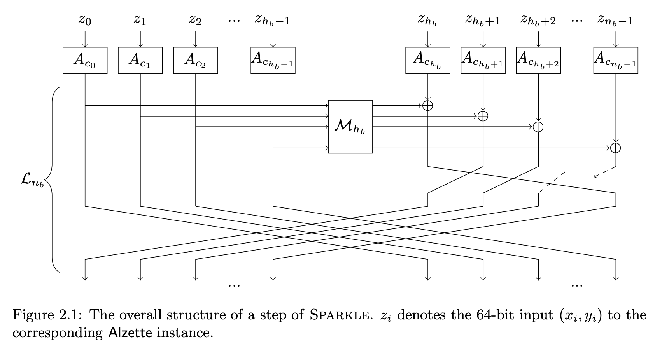
SPARKLE

Slide 17
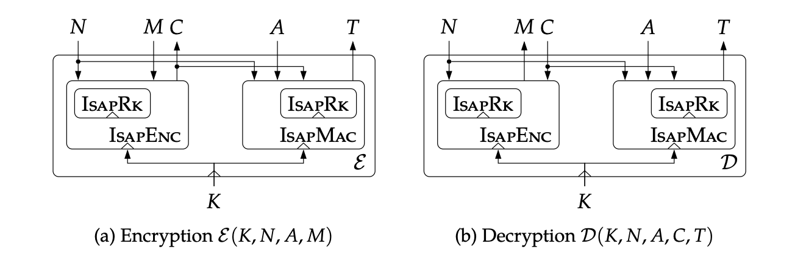
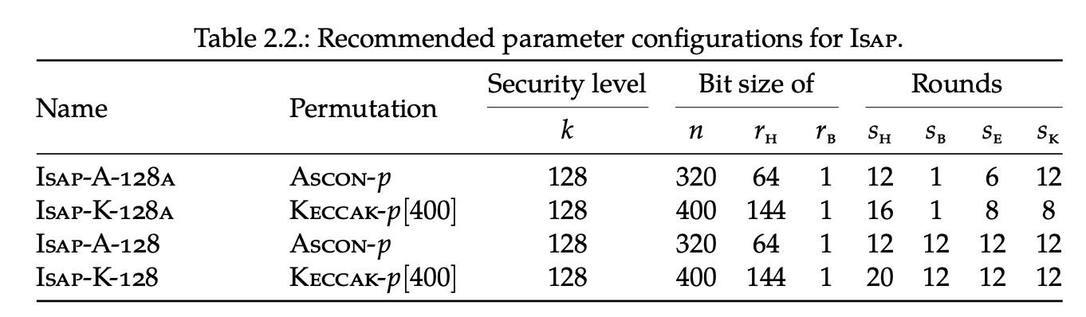
ISAP
Isap은 n비트 순열 P를 사용하는 스펀지 기반 인증 암호화 체계 제품군
암호화-후-MAC 구성에 스펀지 기반 키 재입력 기능을 통합함으로써 Isap은 DPA 및 Related공격에 대한 견고성을 높임
Ascon, Keccak 순열 사용
온라인, 병렬화, 인버스-프리

Slide 18
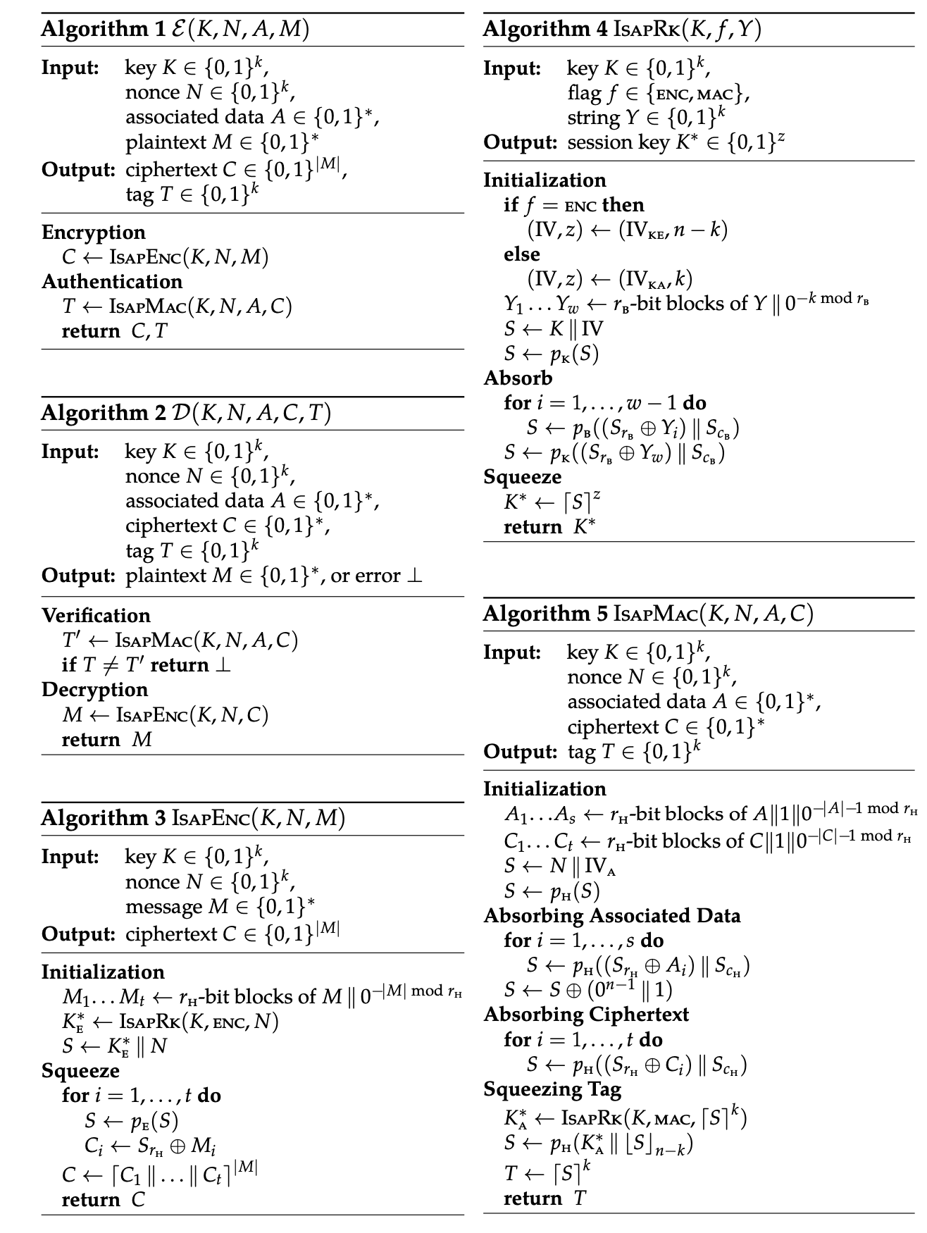
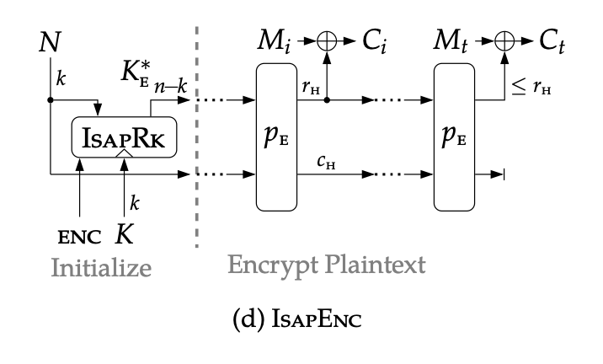
ISAP

Slide 19
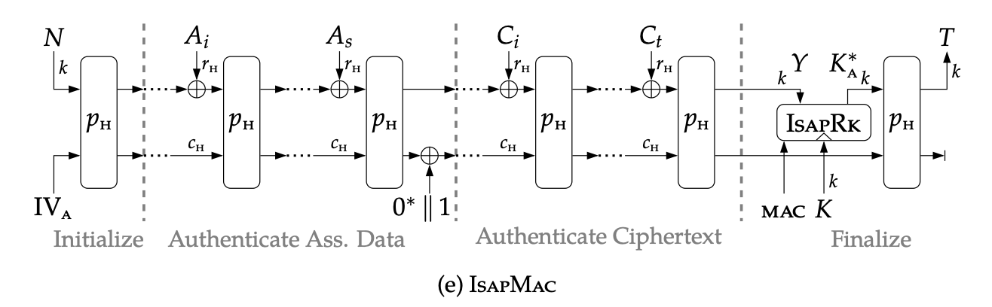
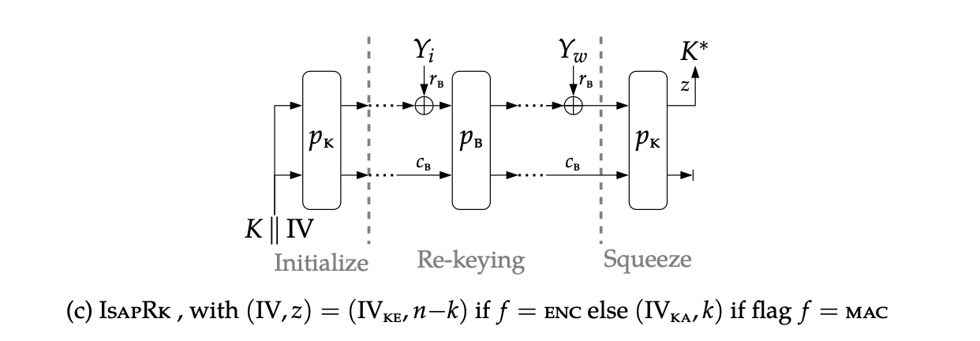
ISAP

Slide 20
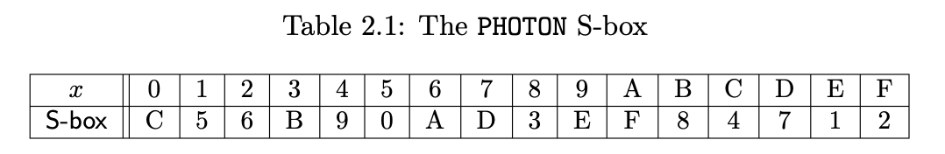
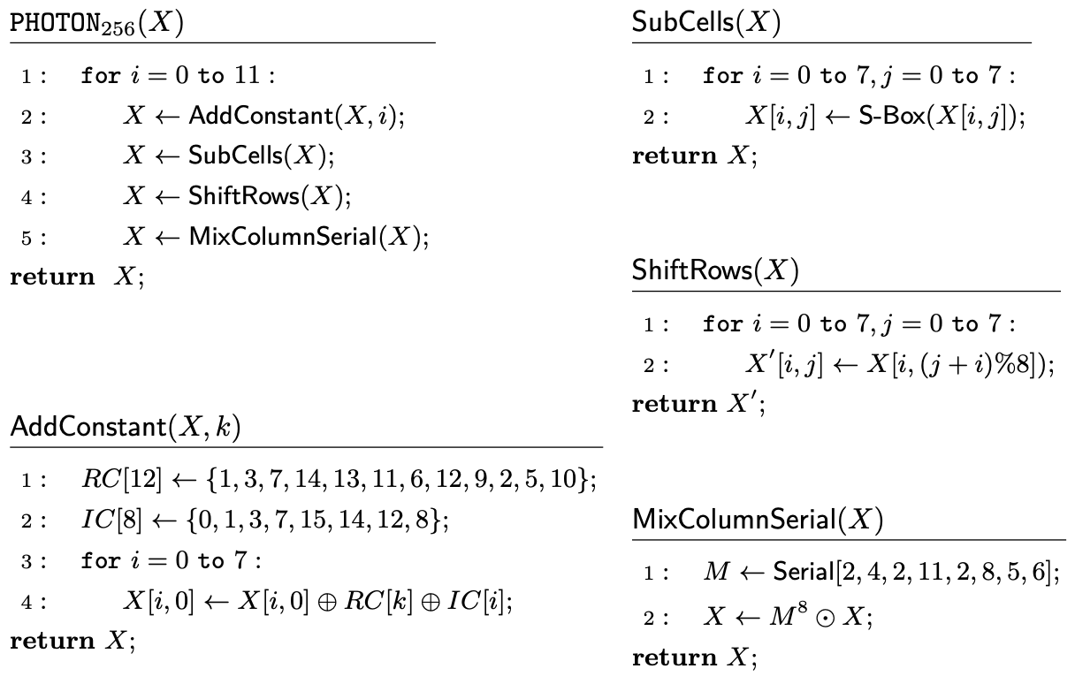
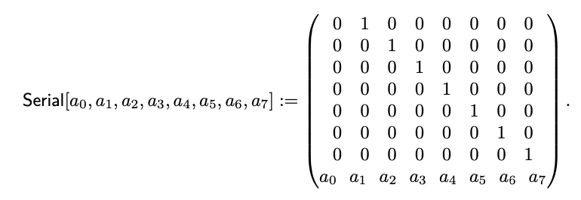
PHOTON-Beetle
PHOTON이 순열인 스폰지 기반 모드 Beetle을 사용하는 인증된 암호화 및 해시 제품군
HOTON-Beetle-AEAD, PHOTON-Beetle-Hash
온라인, 병렬화, 인버스-프리

Slide 21
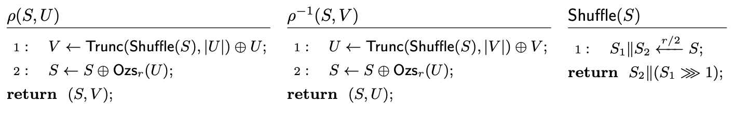
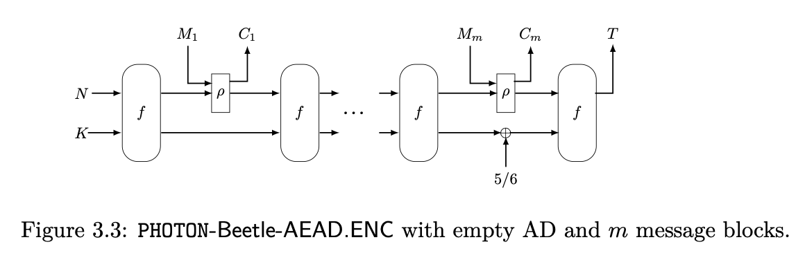





Slide 22


PHOTON-Beetle

